Slide 1
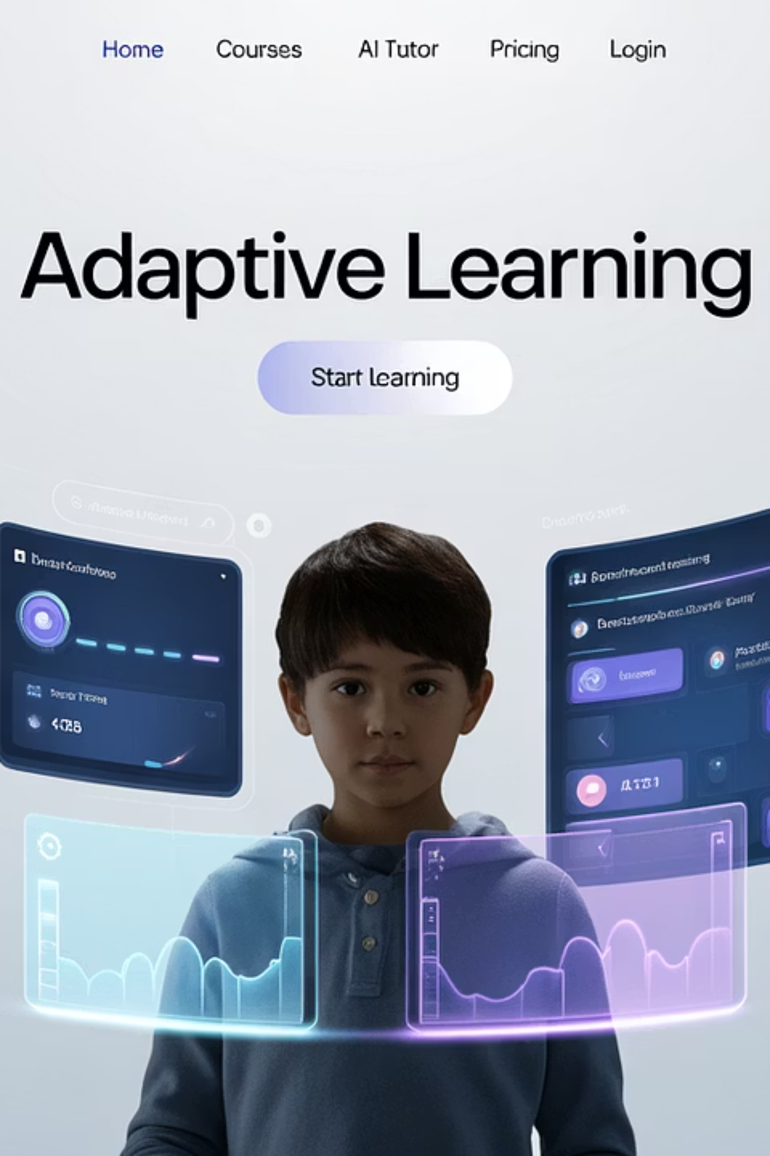
Análisis de Implementación de Tutor Adaptativo con IA para Jóvenes con TDA y Dificultades de Aprendizaje
Universidad Nacional Autónoma de Honduras
Maestría en Gestión Informática - Promoción IX

Slide 2

Equipo de Investigación
1
2
Wendy Carolina Martínez Hernández
Karol Berenice Lara Hernández
MGI100528
MGI100911
wcarolmh@gmail.com
karol.larahdz@gmail.com
3
4
Ariel Humberto Lutz Perdomo
Lester Bartolo Ordoñez Amador
MGI100914
MGI100917
ariellutz10@gmail.com
lbartoamador@gmail.com

Slide 3

Contexto del Problema
El sistema educativo actual enfrenta retos cada vez más complejos con el avance de la tecnología, mientras que las metodologías de enseñanza en Honduras permanecen estancadas en modelos tradicionales que no logran atender la diversidad cognitiva.
Los estudiantes con Trastorno por Déficit de Atención (TDA) y problemas de aprendizaje requieren estrategias personalizadas, pero son los más afectados por metodologías arcaicas que en muchos escenarios ya son obsoletas.

Slide 4
Objetivo del Proyecto
Desarrollar un tutor inteligente adaptativo
Transformar barreras en oportunidades
Rediseñar el sistema educativo
Basado en Inteligencia Artificial, diseñado específicamente para alumnos de educación básica con TDA y limitaciones en las aulas de clases.
Más que un software, este proyecto representa un compromiso con la educación para que el TDA o dificultades de aprendizaje no sean barreras, sino oportunidades.
No se trata de adaptar al estudiante al sistema, sino de rediseñar el sistema para que todos puedan adaptarse según sus capacidades y necesidades.

Slide 5



Marco Teórico
E-Learning
TDA
Diversidad Cognitiva
Proceso de educación a distancia con separación física entre tutor y estudiante, donde este último adquiere competencias mediante TIC e Internet con comunicación multidireccional.
Trastorno por Déficit de Atención que afecta la capacidad de concentración y aprendizaje en entornos educativos tradicionales.
Distintas formas en que las personas piensan, aprenden y procesan información, requiriendo adaptaciones en la enseñanza para un aprendizaje efectivo.

Slide 6
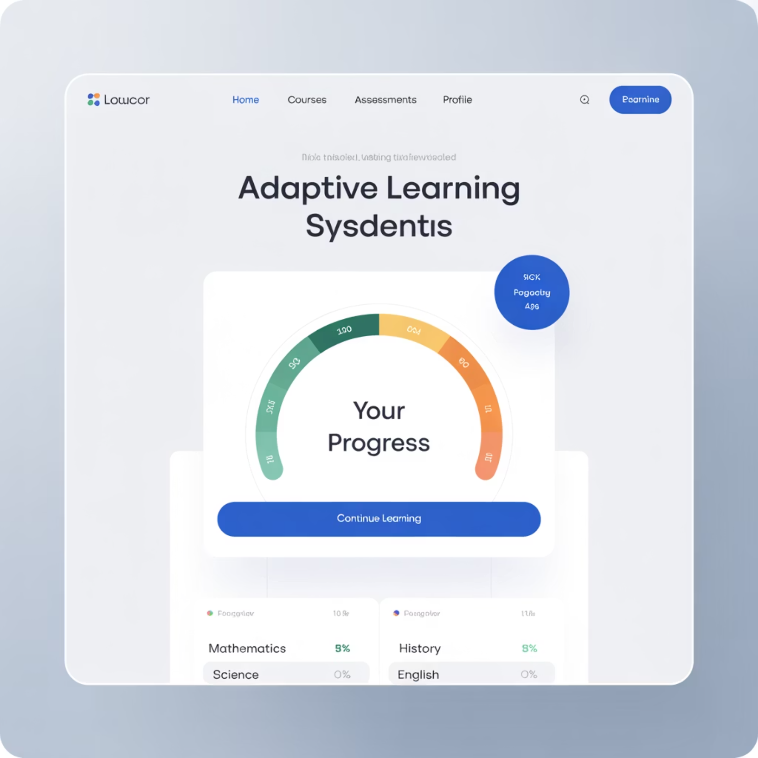
Fundamentos Teóricos
"Los sistemas hipermedia adaptativos proveen la base técnica para la personalización de contenidos según necesidades individuales, permitiendo ajustar dinámicamente la complejidad, formato y secuencia de los materiales educativos."
- Brusilovsky (2001)
"La tecnología educativa ha permitido superar obstáculos relacionados con el aprendizaje y ha sido especialmente beneficiosa para las personas con discapacidad."
- Villatoro Morala & Moreno-Tallona (2024)

Slide 7
Metodología
Tipo de Proyecto
Enfoque
Técnicas
Investigación aplicada con fines de desarrollo tecnológico orientado a experiencias de aprendizaje.
Cuantitativo, para la aplicación de modelos de predicción sobre datos sintéticos y simulados, así como análisis de métricas educativas.
Revisión documental y bibliográfica
Generación de datos sintéticos (70%) y simulación (30%)
Aplicación de modelos de machine learning

Slide 8
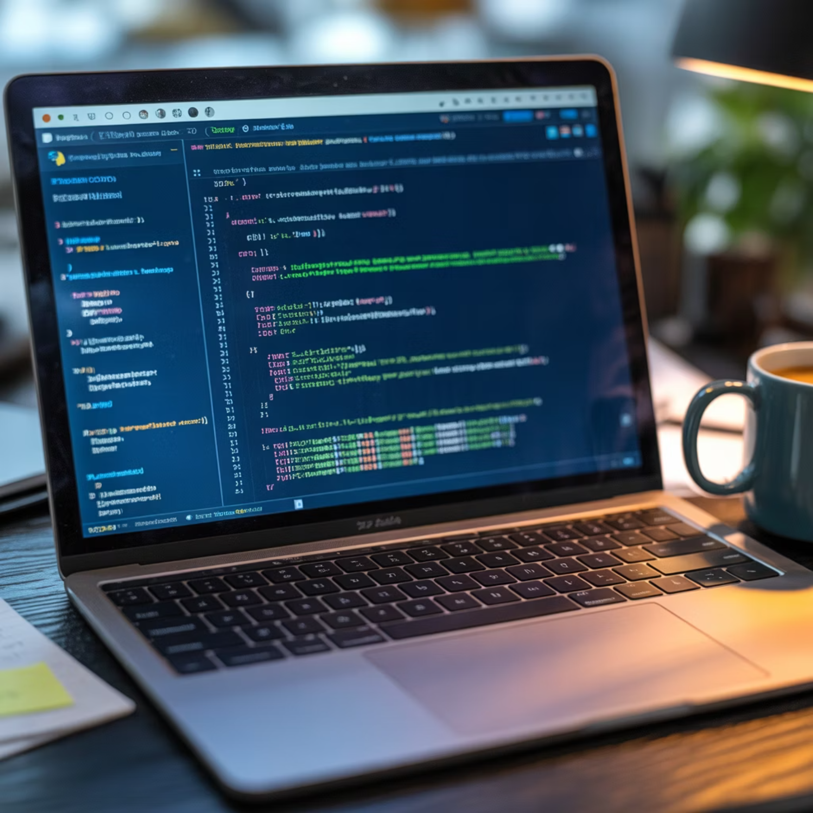
Herramientas Utilizadas
Plataformas de Desarrollo
Jupyter Notebook: análisis de datos y entrenamiento de modelos
Google Colab: colaboración y pruebas en la nube
Librerías Principales
Pandas, numpy: manipulación y análisis de datos
Matplotlib, seaborn: visualización gráfica
Scikit-learn: entrenamiento y evaluación de modelos
Scipy.stats: pruebas estadísticas

Slide 9
Etapas del Proyecto
Revisión de literatura
1
Lectura de papers, artículos y escritos referentes a tutor inteligente, TDA, IA y variedad cognitiva.
2
Preparación del entorno
Configuración de herramientas en Google Colab para desarrollo del modelo.
Obtención y generación de datos
3
Búsqueda de datasets y complementación con datos sintéticos para representar distintos perfiles.
4
Desarrollo del modelo predictivo
Programación y ejecución de scripts aplicando algoritmos de aprendizaje automático.
Análisis e interpretación
5
Interpretación de resultados considerando su aplicabilidad en entornos educativos reales.

Slide 10
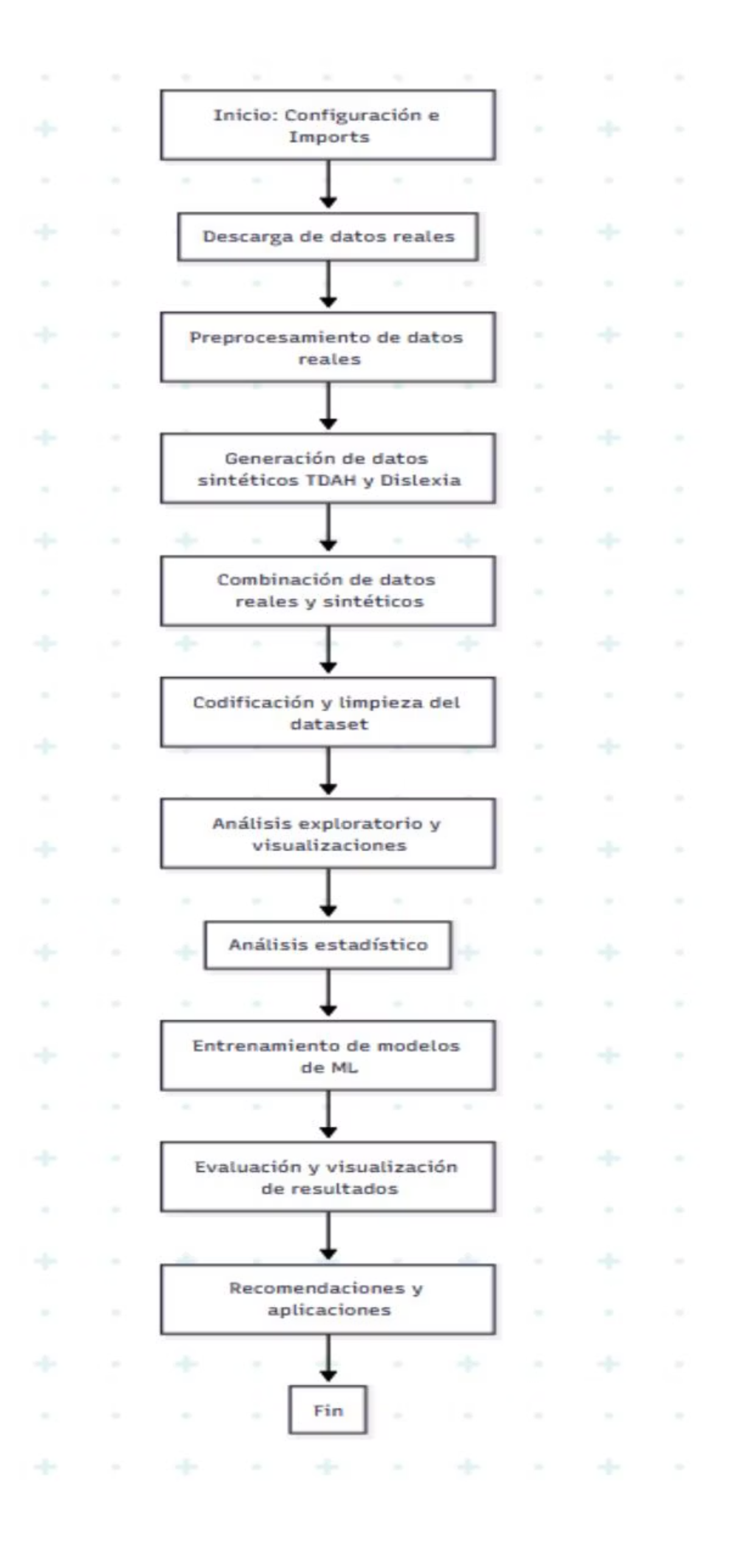
Desarrollo del Modelo
Se diseñó un flujo de trabajo modular en Google Colab/Python para crear un dataset híbrido que combina:
Datos reales de desempeño estudiantil (UCI Student Performance)
Datos sintéticos que simulan características de estudiantes con TDAH y dislexia
El proceso incluyó preprocesamiento, generación de datos, combinación del dataset, análisis exploratorio y modelado predictivo con técnicas de Machine Learning.

Slide 11
Resultados: Dataset Híbrido
1044
62
125
1231
Estudiantes Típicos
Estudiantes con TDAH
Estudiantes con Dislexia
Total de Registros
Datos reales de desempeño estudiantil del dataset UCI Student Performance
Dataset híbrido completo para análisis y modelado
Datos sintéticos generados para simular características específicas
Datos sintéticos basados en patrones clínicos reportados
Este enfoque permitió analizar diferencias entre grupos típicos y con necesidades educativas especiales bajo condiciones controladas y realistas.

Slide 12
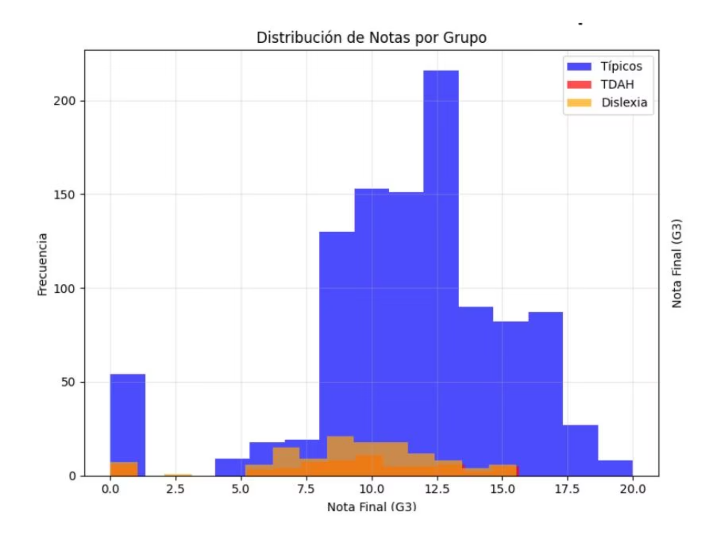
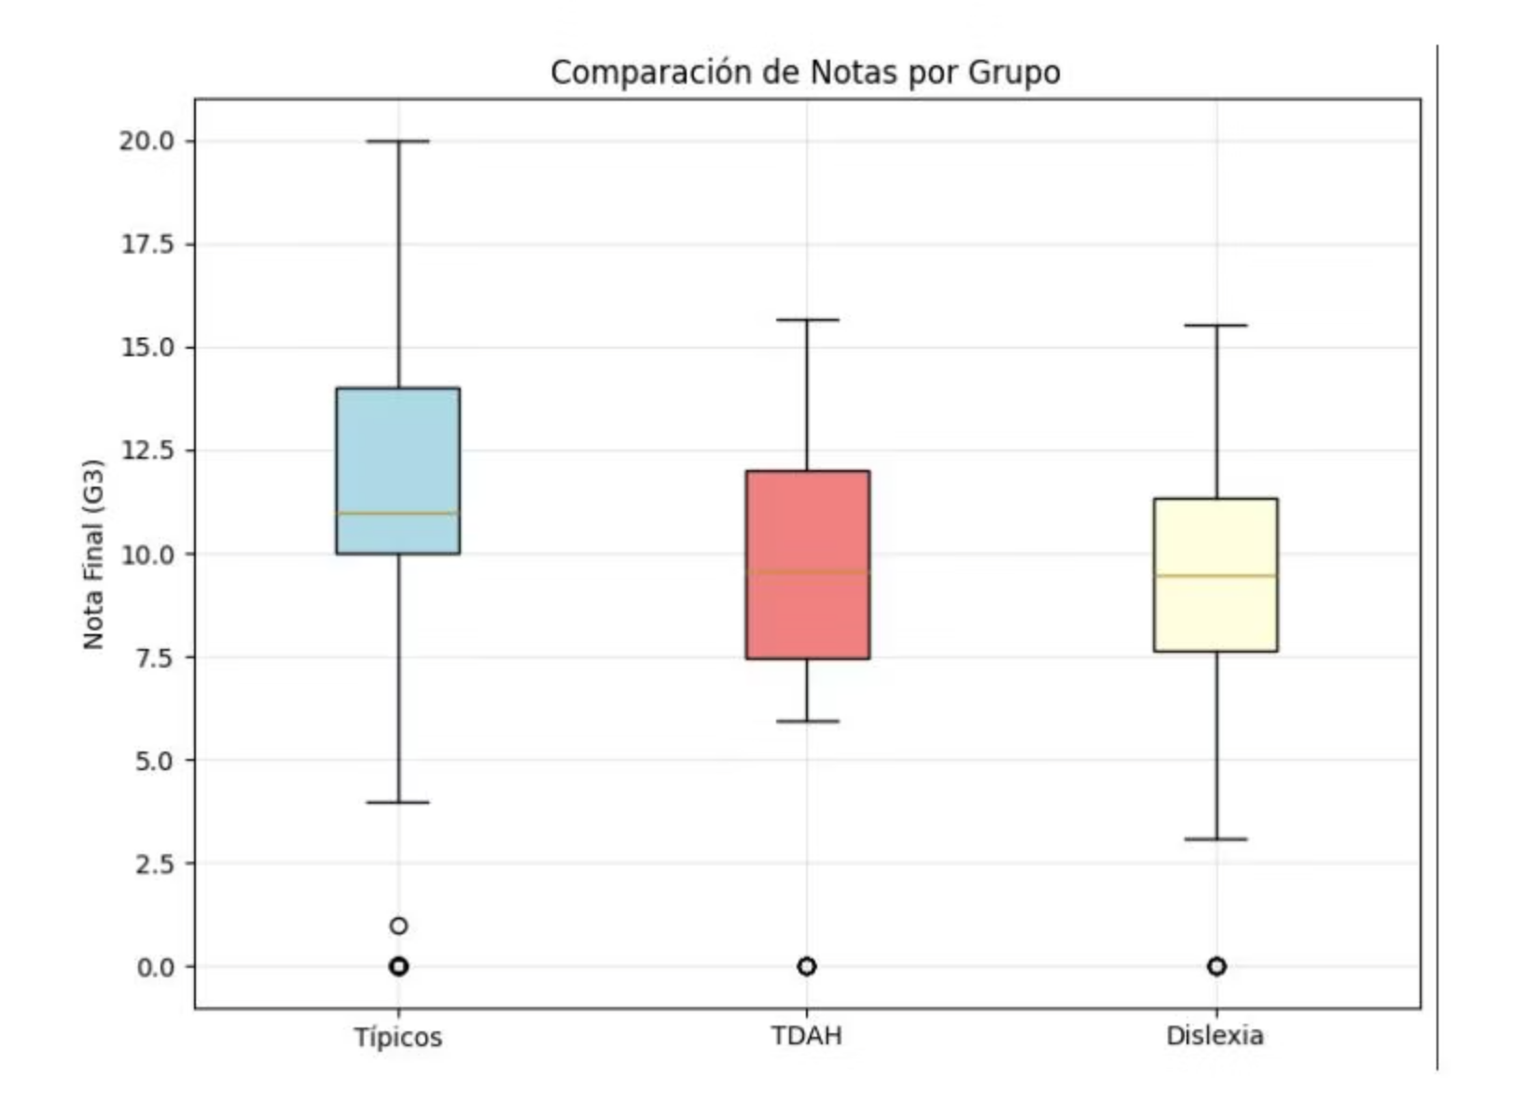
Análisis Exploratorio
El boxplot revela que tanto los estudiantes con TDAH como los que presentan dislexia tienen una mediana de notas finales (G3) inferior a la de los estudiantes típicos.
El histograma muestra que los estudiantes típicos presentan mayor concentración de notas en el rango medio-alto, mientras que los grupos con TDAH y dislexia tienden a concentrarse en rangos más bajos.

Slide 13



Modelos de Machine Learning
86%
85.8%
81.1%
Random Forest
Gradient Boosting
Regresión Lineal
R² = 0.860, RMSE = 1.602 (mejor modelo)
R² = 0.858, RMSE = 1.610
R² = 0.811, RMSE = 1.860
Variables más importantes para la predicción: notas anteriores (G2, G1), ausencias, salidas sociales (goout) y salud. El rendimiento previo y la asistencia son los factores más determinantes para predecir el éxito académico.

Slide 14
Conclusiones
Factibilidad Demostrada
Efectividad de Datasets Mixtos
Modelos Simples pero Efectivos
Es factible la implementación de un tutor inteligente ya que se tienen las bases tecnológicas, herramientas de análisis de datos y predicción necesarios para continuar con el proyecto.
El uso de datasets mixtos (sintéticos y simulados) permitió simular perfiles de estudiantes variados con un nivel aceptable para el análisis y predicción.
Se evidenció que modelos de machine learning simples son suficientes para clasificar estudiantes en riesgo académico siempre y cuando estén bien entrenados.

Slide 15
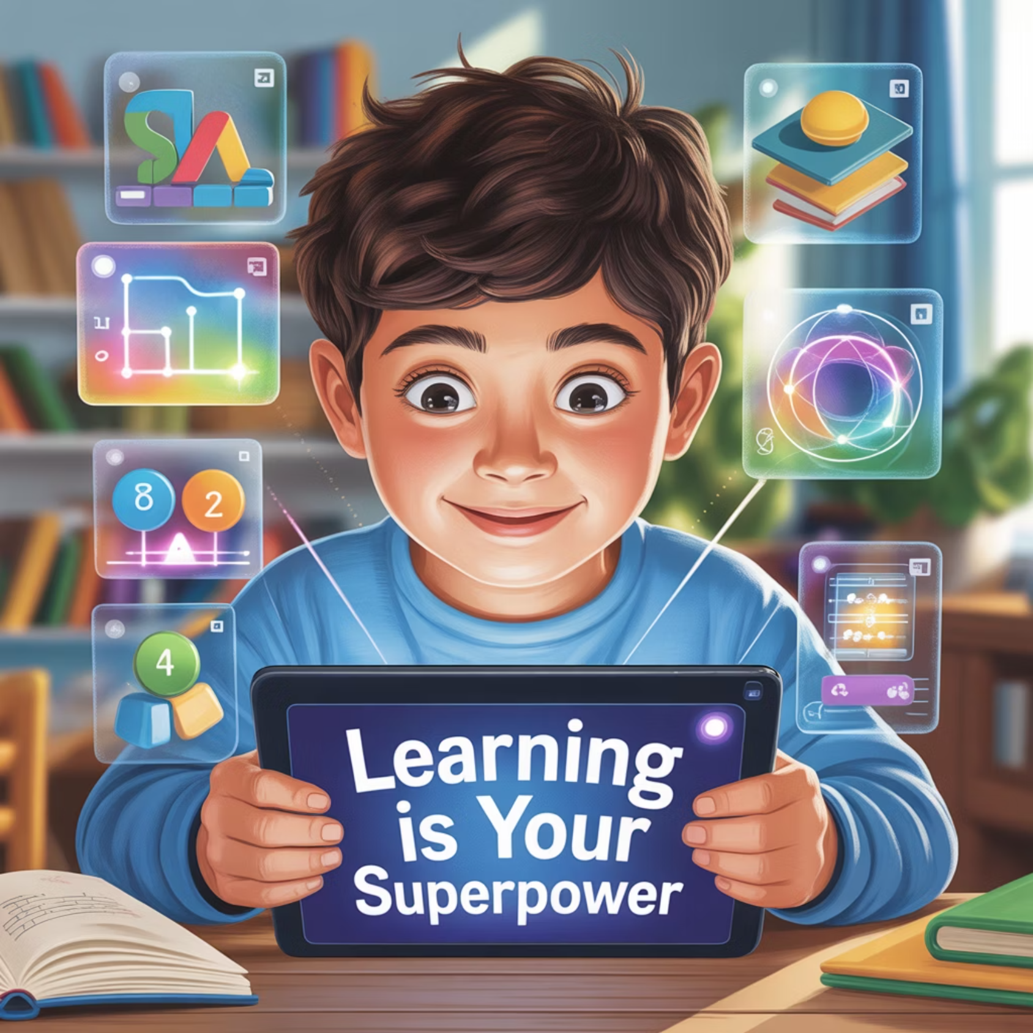
Recomendaciones
Modelos Avanzados
Utilizar modelos de aprendizaje profundo (deep learning) para acceder a datasets más amplios y personalizados.
Pruebas con Estudiantes Reales
Verificar el funcionamiento del sistema con una muestra de estudiantes reales que presenten TDA para medir su efectividad.
Retroalimentación Emocional
Incluir mecanismos de retroalimentación emocional mediante IA conversacional para continuar con el proyecto.

